Slide 1
백엔드 프레임워크 만들기
SQL 의존 문제를 해결합니다.

Slide 2
SQL 의존 문제를 해결합니다.
SQL 의존 문제
SQL 기능과 비즈니스 로직이 복잡하게 섞여 있는 문제
SQL 의존 문제 해결
Transaction.java
SqlRunner.java
Table.java

Slide 3
DBMS 를 사용하는 이유
비즈니스 로직 = 데이터
일관성
무결성
영속성

Slide 4
DBMS 를 사용하기 위해 필요한 기능
트랜잭션
ACID : 트랜잭션 조건
LDIC : 트랜잭션 직렬성 조건
트랜잭션 5가지 상태 : 데이터 all or nothing 기준
SQL
DML
DCL
DDL

Slide 5
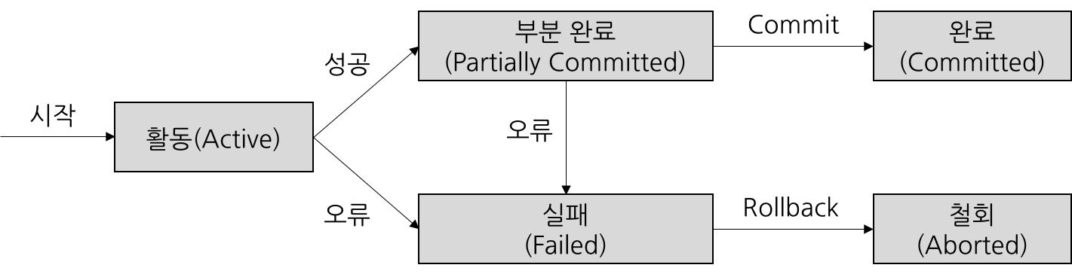
트랜잭션 5가지 상태

Slide 6
SQL
DML
SELECT
INSERT, UPDATE, DELETE
DDL
TABLE, SEGMENT, TABLESAPCE, DATAFILE
DCL
COMMIT, ROLLBACK

Slide 7
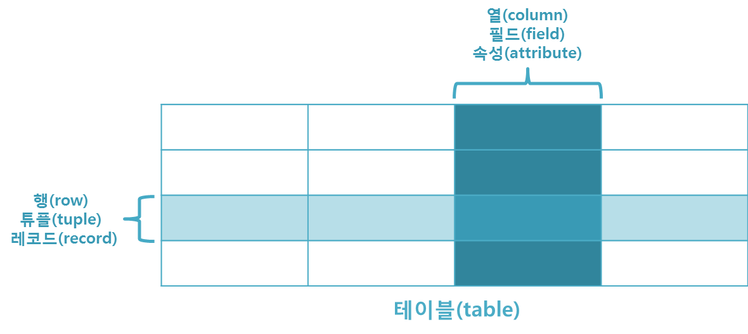
SELECT SQL 결과는 Table

Slide 8
출처
SELECT SQL 결과
http://www.tcpschool.com/mysql/mysql_intro_relationalDB

